Slide 1
게임 만들기
소프트웨어학과
2014041030 손광호

Slide 2
목차
주제
01
기능
02
요구되는 영상
03
화면 설계서
04
로직 설계서
05
아쉬운 점
06

Slide 3
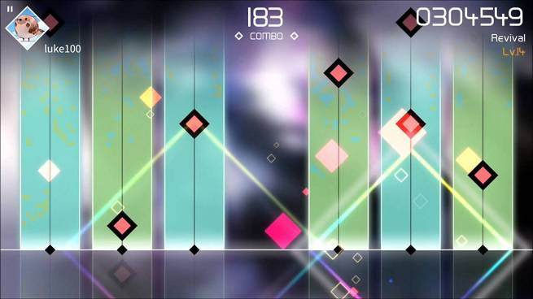
주제
기능
요구되는 영상
화면 설계서
로직 설계서
아쉬운 점
리듬 게임

Slide 4
기능
요구되는 영상
화면 설계서
로직 설계서
아쉬운 점
노래 선택 화면
노래 미리 듣기
랜덤으로 떨어지는 노트
키보드 입력(A, S, D, F)
판정 및 콤보 출력
점수 , 랭크 등의 결과 화면

Slide 5
요구되는 영상
화면 설계서
로직 설계서
아쉬운 점
노래 선택 시 앨범 움직임
clearRect를 통한 노트 떨어짐
키보드 누르면 사용자가 인지
키보드 누르면 노트 사라짐

Slide 6
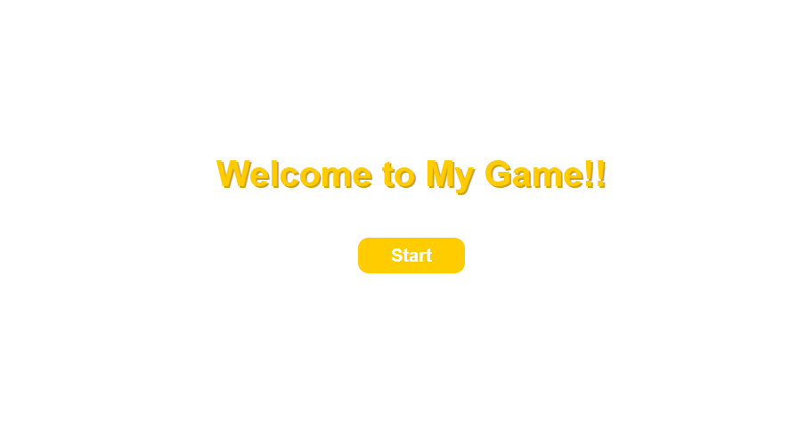
화면 설계서
로직 설계서
아쉬운 점
- 메인 화면

Slide 7
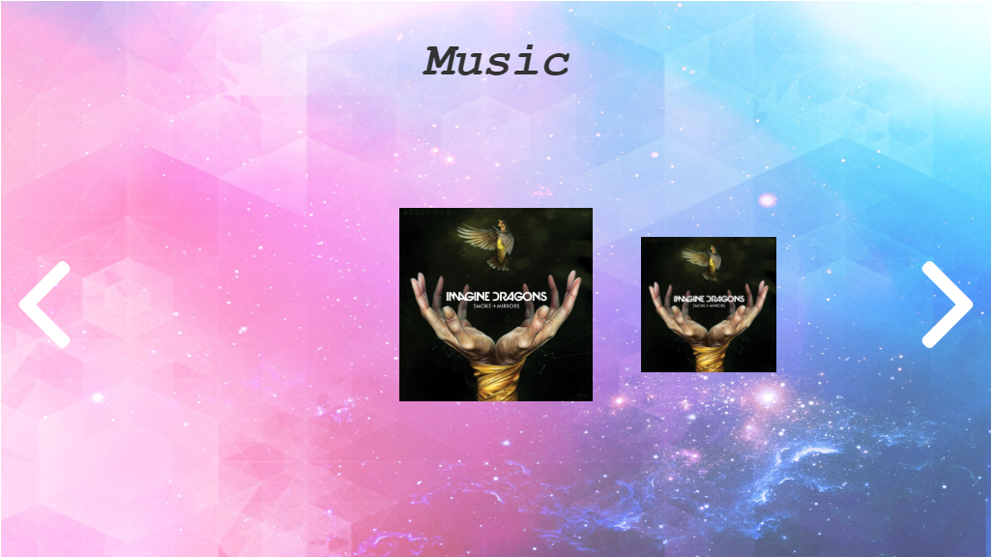
화면 설계서
로직 설계서
아쉬운 점
- 곡 선택 화면

Slide 8
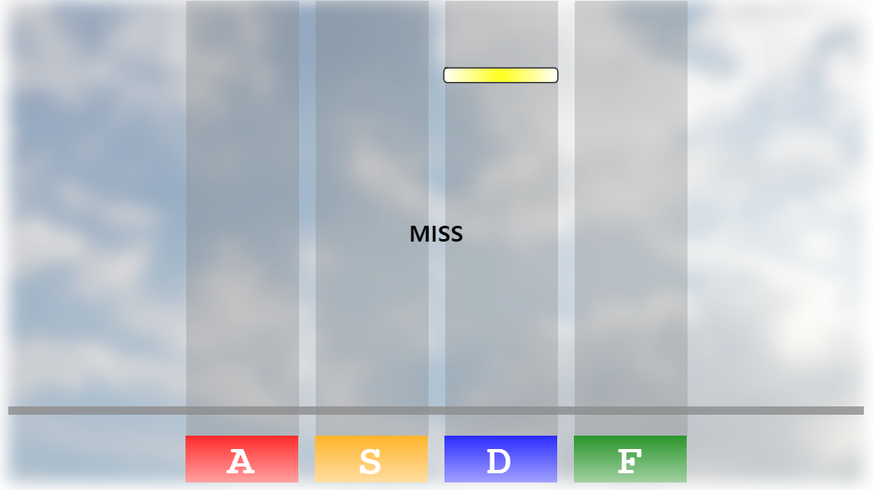
화면 설계서
로직 설계서
아쉬운 점
- 게임 화면

Slide 9
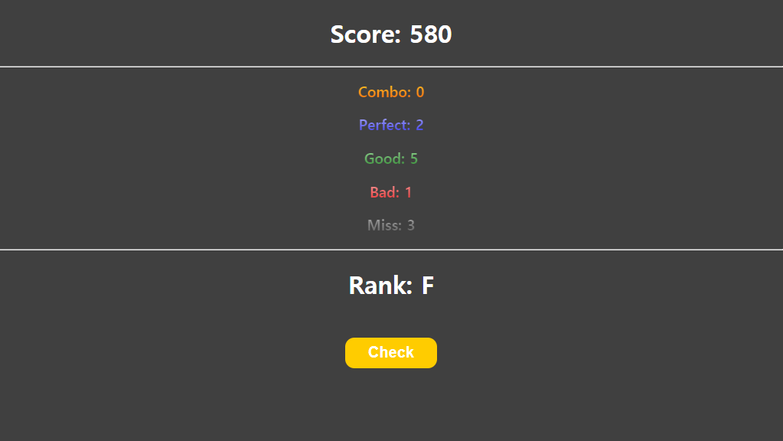
화면 설계서
로직 설계서
아쉬운 점
- 결과 화면

Slide 10
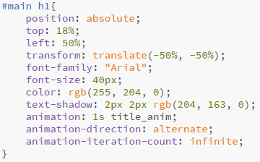

로직 설계서
아쉬운 점
- 메인 화면
- Keyframe을 사용해 ‘Welcome to my game’에 애니메이션 효과 부여

Slide 11
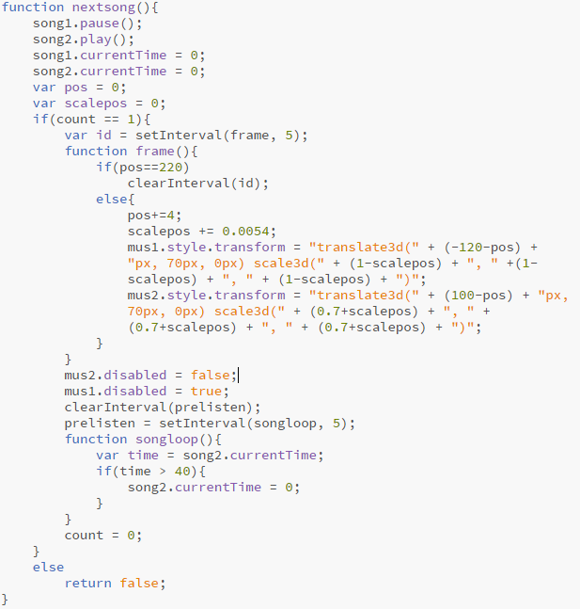
로직 설계서
아쉬운 점
- 곡 선택 화면
화살표를 누르면 앨범 아트 이동
뒤에 있는 앨범 아트 disabled 부여
현재 노래의 약 40초 미리 듣기 제공
각 방향의 화살표 클릭 시 현재 앨범이 해당 방향으로 이동

Slide 12
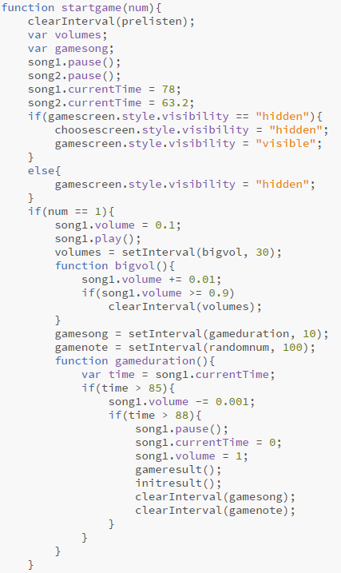
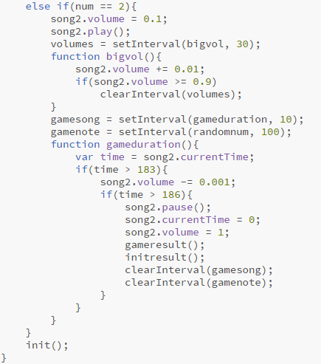
로직 설계서
아쉬운 점
- 게임 화면
앨범 아트 클릭 시 해당 노래로 게임 시작
각 노래의 정해진 시간 부터 재생(currentTime)
노래 볼륨에 fadein, out 비슷한 효과 부여
노래 종료 시 결과 출력 화면 이동 및 게임 결과 초기화
게임 화면 디자인 함수 실행

Slide 13

로직 설계서
아쉬운 점
- 게임 화면
랜덤 위치 노트 생성

Slide 14
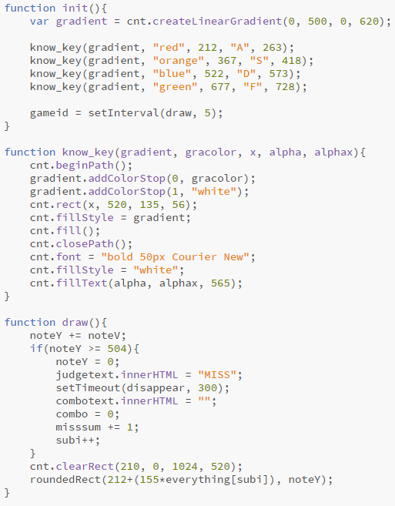
로직 설계서
아쉬운 점
- 게임 화면
게임 화면의 전체적인 레이아웃을 그리는 init 함수
키를 알려주는 도형을 그리는 know_key 함수
노트를 떨어 뜨리는 draw 함수
노트의 위치가 끝에 닿으면 노트 위치 초기화 및 miss 출력

Slide 15
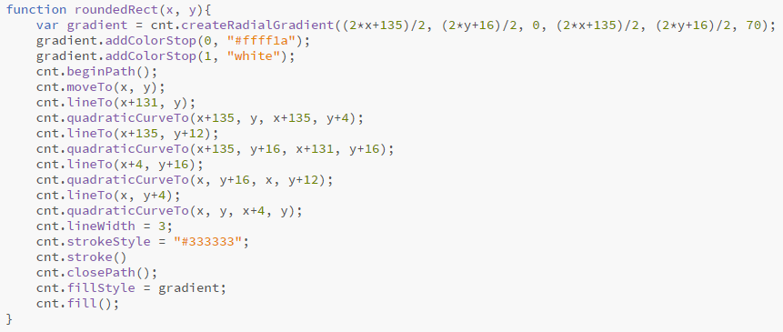
로직 설계서
아쉬운 점
- 게임 화면
노트를 그리는 함수
커브 곡선을 통해 모서리 round화
배경 색 그라데이션 처리

Slide 16
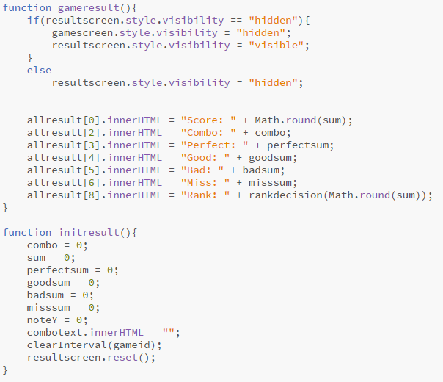
로직 설계서
아쉬운 점
- 결과 화면
총 점수, 콤보, 판정 등의 결과를 출력
게임 재시작을 위한 모든 결과 초기화

Slide 17
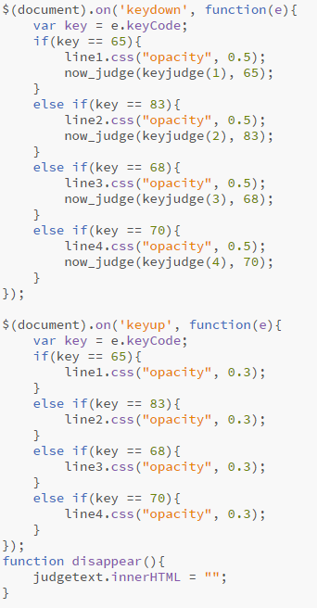
로직 설계서
아쉬운 점
- 노트 관련
키 입력을 위한 jQuery
눌렀다는 표시로 각 라인의 투명도 변화
Miss, Good과 같은 판정 후 사라지는 효과 위한 disappear 함수

Slide 18
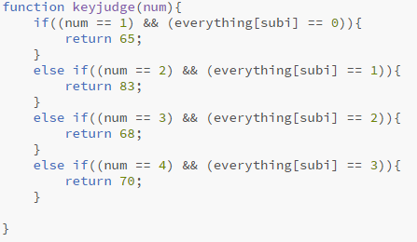
로직 설계서
아쉬운 점
- 노트 관련
버튼을 누른 구역만 반응

Slide 19
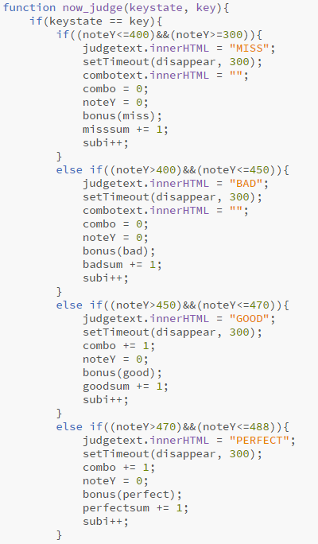
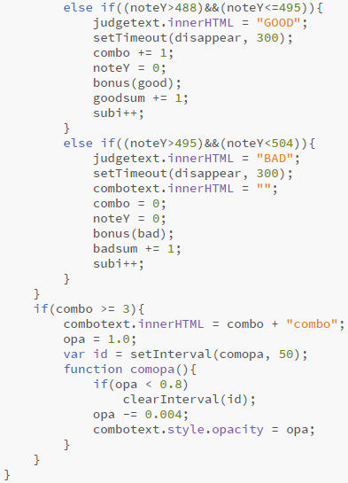
로직 설계서
아쉬운 점
- 결과 관련
버튼 입력 시 각 노트의 위치에 따른 판정
3 콤보 이상일 경우 화면에 표시

Slide 20
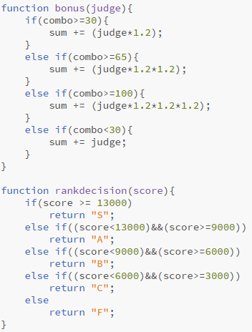
로직 설계서
아쉬운 점
- 결과 관련
일정 콤보 이상일 경우 추가 점수 획득
점수에 따른 랭크 계산

Slide 21
아쉬운 점
유튜브 api를 사용하고자 했으나 공식 음원은 저작권으로 재생 불가
비트를 분석하여 노트를 삽입하는 프로그램도 사용하지 못해 노트를 랜덤으로 생성
시간 차이를 두고 노트를 생성해 보려고 했으나 노트가 계속 이동하는 문제 발생

Slide 22
Thank you :-)

